Slide 1
函数式编程思维 ——程序员撸猫指南
jasonqu 屈国栋

Slide 2



为什么撸猫

Slide 3
自我介绍
本科非CS专业出身
11年加入腾讯在效果广告部门从事商务系统开发，积累了比较丰富的 Java 开发经验
14年开始通过学习Akka了解和学习Scala
http://v8.learn.oa.com/user/net?act_id=9787
原始课程链接
Notes:
18年学习了王浩老师《函数式编程思想》，并有幸今年能跟大家分享自己在函数式编程上的一些学习经验

Slide 4
内容提要
函数式编程概念简介
Monoid
Functor
Monad
Applicative
Traverse
小结

Slide 5

函数式编程语言简介
Javascript是披着C外衣的Lisp —— Douglas Crockford 《Javascript精粹》
Java 8 （Vavr）
C++11
Pros & Cons

Slide 6
函数式编程语言简介——Scala
强类型、多范式的函数式编程语言

Slide 7
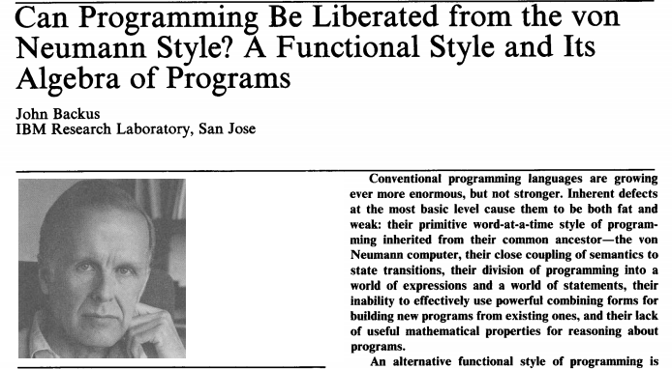
编程范式
命令式 imperative programming
函数式 functional programming
逻辑式 logic programming
面向对象(object-oriented)正交于以上范式
命令式编程是对计算机指令的建模：
可变变量 ≈ 内存单元
变量使用 ≈ load指令
变量赋值 ≈ store指令
控制结构 ≈ 跳转
难题是"扩展"：避免一个个指令地构建

Slide 8
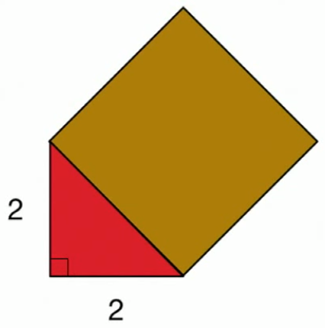
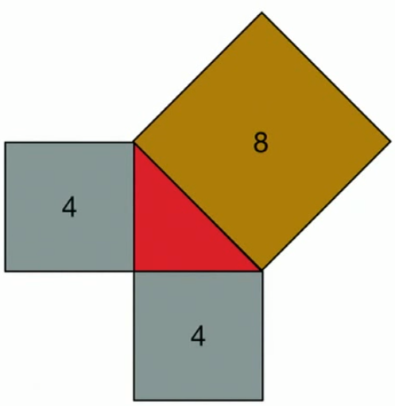
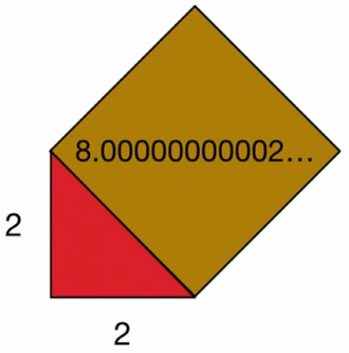
抽象代数
定义高级抽象概念，发展抽象概念与操作之间的理论
Notes:
过早的优化是万恶之源

Slide 9
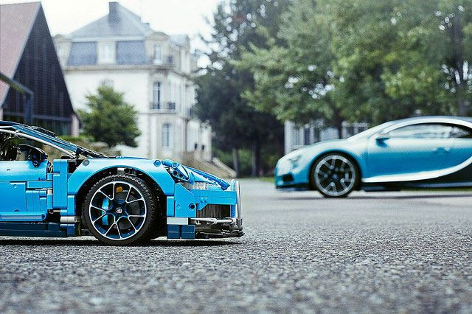
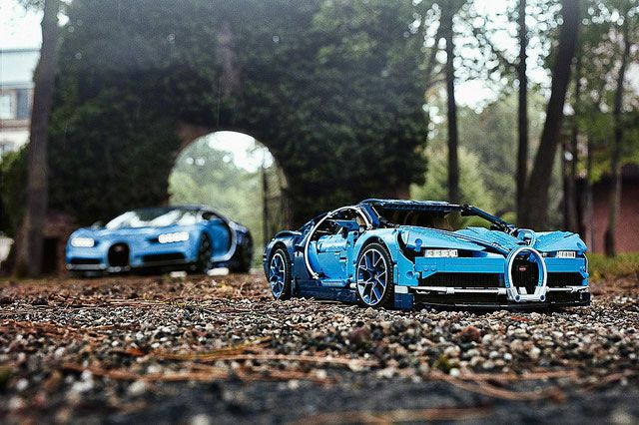
函数式编程简介
Notes:
函数式看中的是可组合性

Slide 10
函数式编程简介
不使用可变变量、赋值、循环等命令式控制结构的编程方式
聚焦于函数：可以被作为生产、消费和组合的值
可以在任何地方被定义，包括在其他函数中
可以像其他值一样，被作为参数或返回值
可以像其它值一样，有一系列操作来组合函数
关键特性
纯函数 Referential transparency 可替换性（相同的输入总是有相同的输出）
偏应用函数 Partial Applied Function
柯里化 Currying
尾递归 Tail Recursion
不变性 Immutability

Slide 11
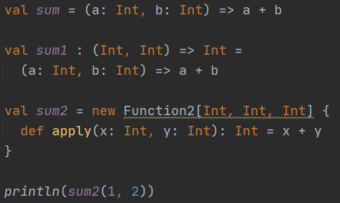
Function

Slide 12
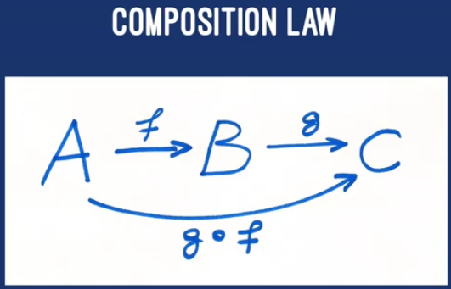
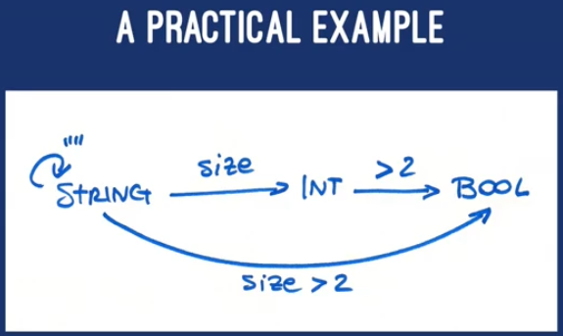
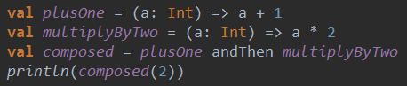
Function Composition
练习：请实现andThen方法
Notes:
fun\src\main\scala\demo\scala\exercise\Exercise.scala

Slide 13
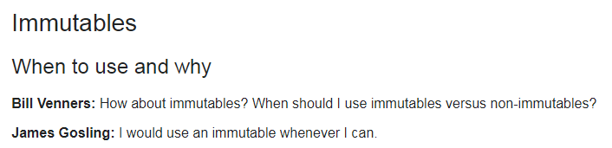
从链表开始
请思考下，用自己熟悉的语言实现一个单链表，只需支持遍历，和头部的写操作即可。
如果要支持大量并发的读遍历，和少量并发的写
JDK提供了一种标准库支持——CopyOnWrite集合，例如CopyOnWriteArrayList
Notes:
fun\src\main\java\demo\java\list\ListTest.java

Slide 14
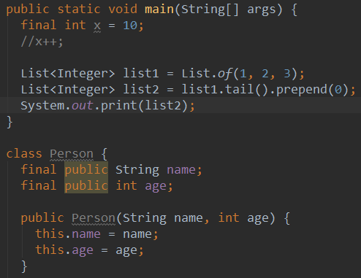
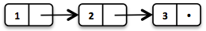
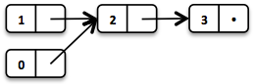
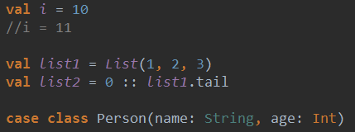
不变性 Immutability
对象创建之后字段不可改动
Functional Data Structures

Slide 15
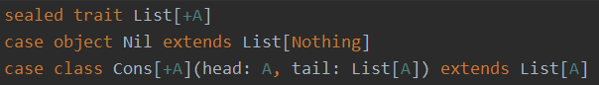
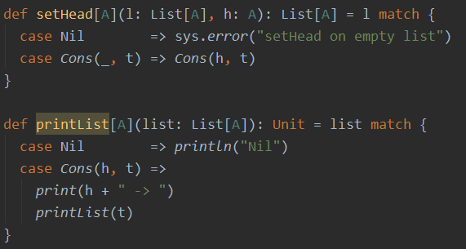
Immutable List
Notes:
fun\src\main\scala\demo\scala\list\ListTest.scala

Slide 16
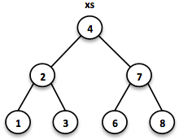
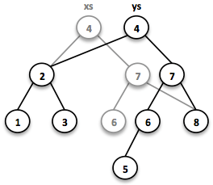
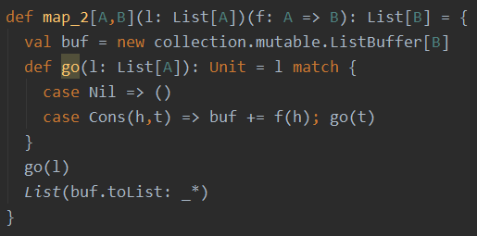
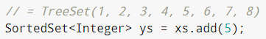
不变性 Immutability

Slide 17
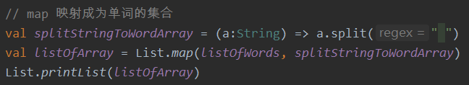
Function 作为一等公民
集合操作组合子： map
Notes:
src\main\scala\demo\scala\list\ListTest.scala

Slide 18
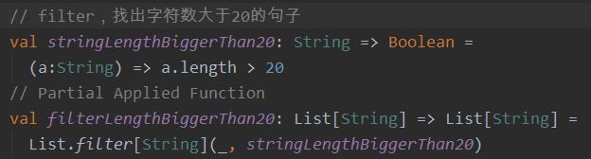
Function 作为一等公民
集合操作组合子： filter
Notes:
src\main\java\demo\java\list\ListTest.java

Slide 19
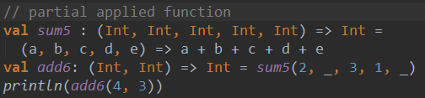
偏应用函数 Partial Applied Function
固定一些值返回新的函数

Slide 20
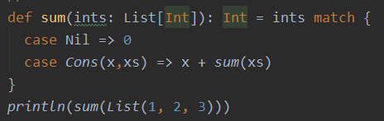
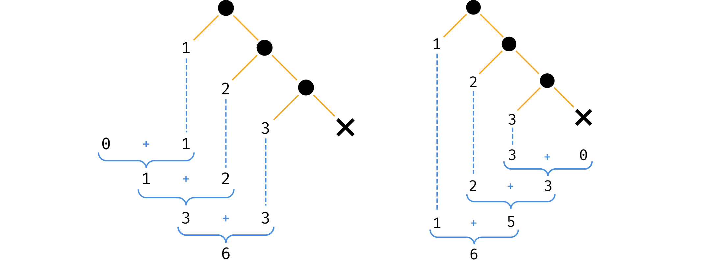
Function 作为一等公民
集合操作组合子： fold
Notes:
src\main\java\demo\java\list\ListTest.java

Slide 21

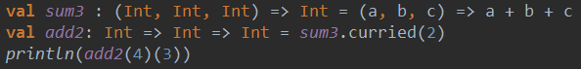
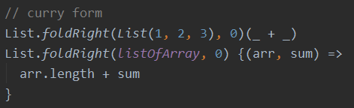
柯里化 Currying
金州饿汉—Stephen Curry

Slide 22
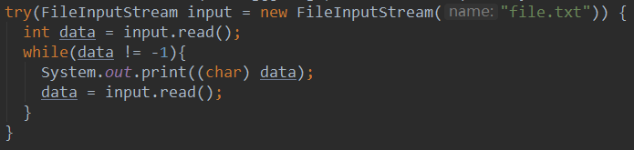
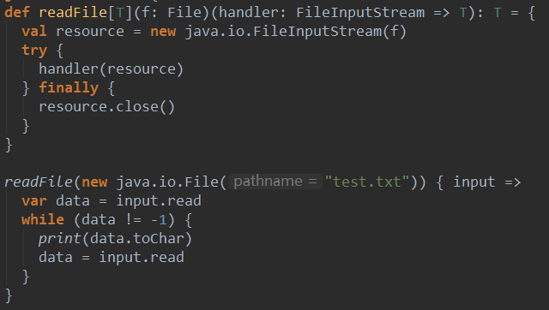
柯里化 Currying — Loan Pattern

Slide 23
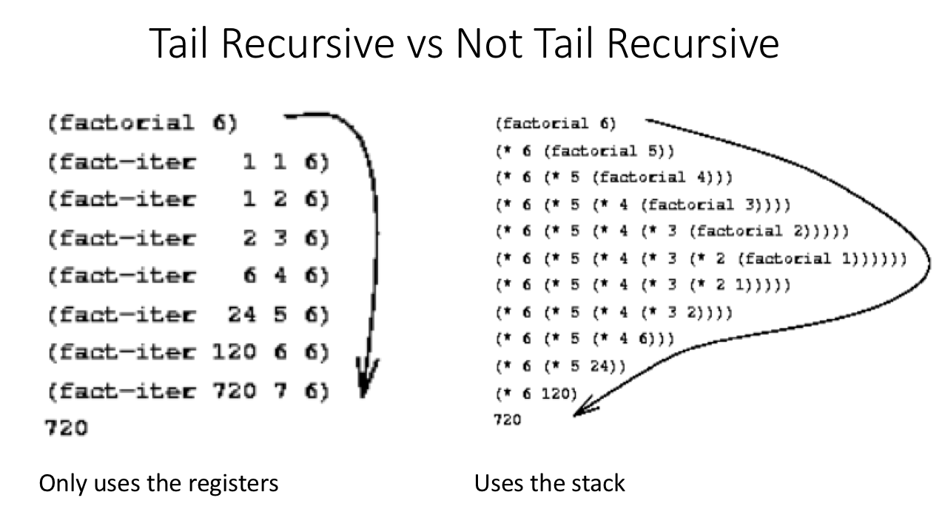
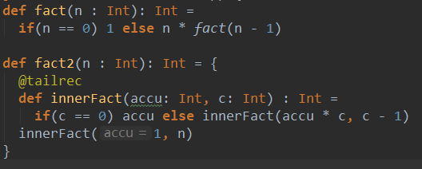
尾递归
求阶乘

Slide 24
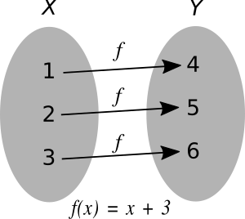
纯函数 Referential Transparency
相同的输入总是有相同的输出
总是可以进行等价替换
Side effect
返回null指针 （Option）
抛出异常 （Try）
随机数 （State）
IO （IO Monad）

Slide 25
练习：Scala Collection
采用100个函数在一种数据结构上操作，远远优于用10个函数在10个数据结构上操作。 ——《SICP》
高斯求和：1+2+3+……+100=？
求一组整数中，所有为偶数的，且出现次数排前三的任意3个数字。

Slide 26
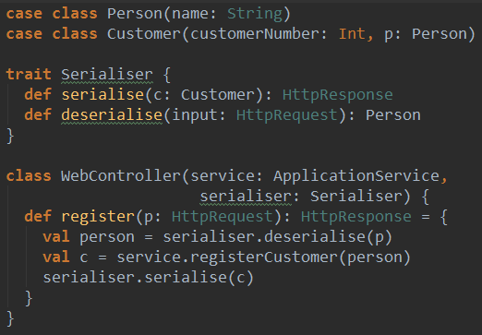
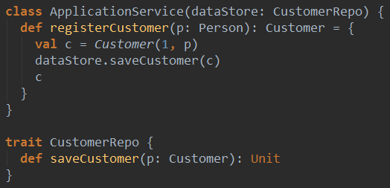
Demo — 一个web注册服务

Slide 27
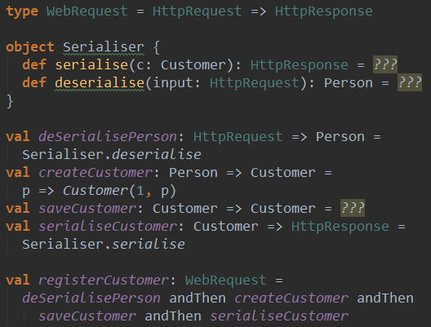
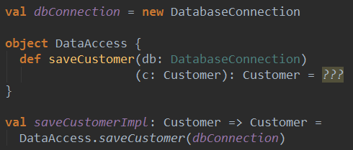
Demo — 一个web注册服务

Slide 28
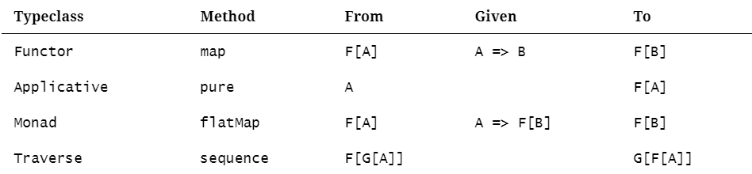
Type Class
面向对象的继承方式：
Object toString、equals
Map containsKey、get
动态语言的方式：method dispatch 、monkey patching
类型类是对类型的约束和规范，提供了编译期支持地类型安全的方法扩展
一个Demo

Slide 29
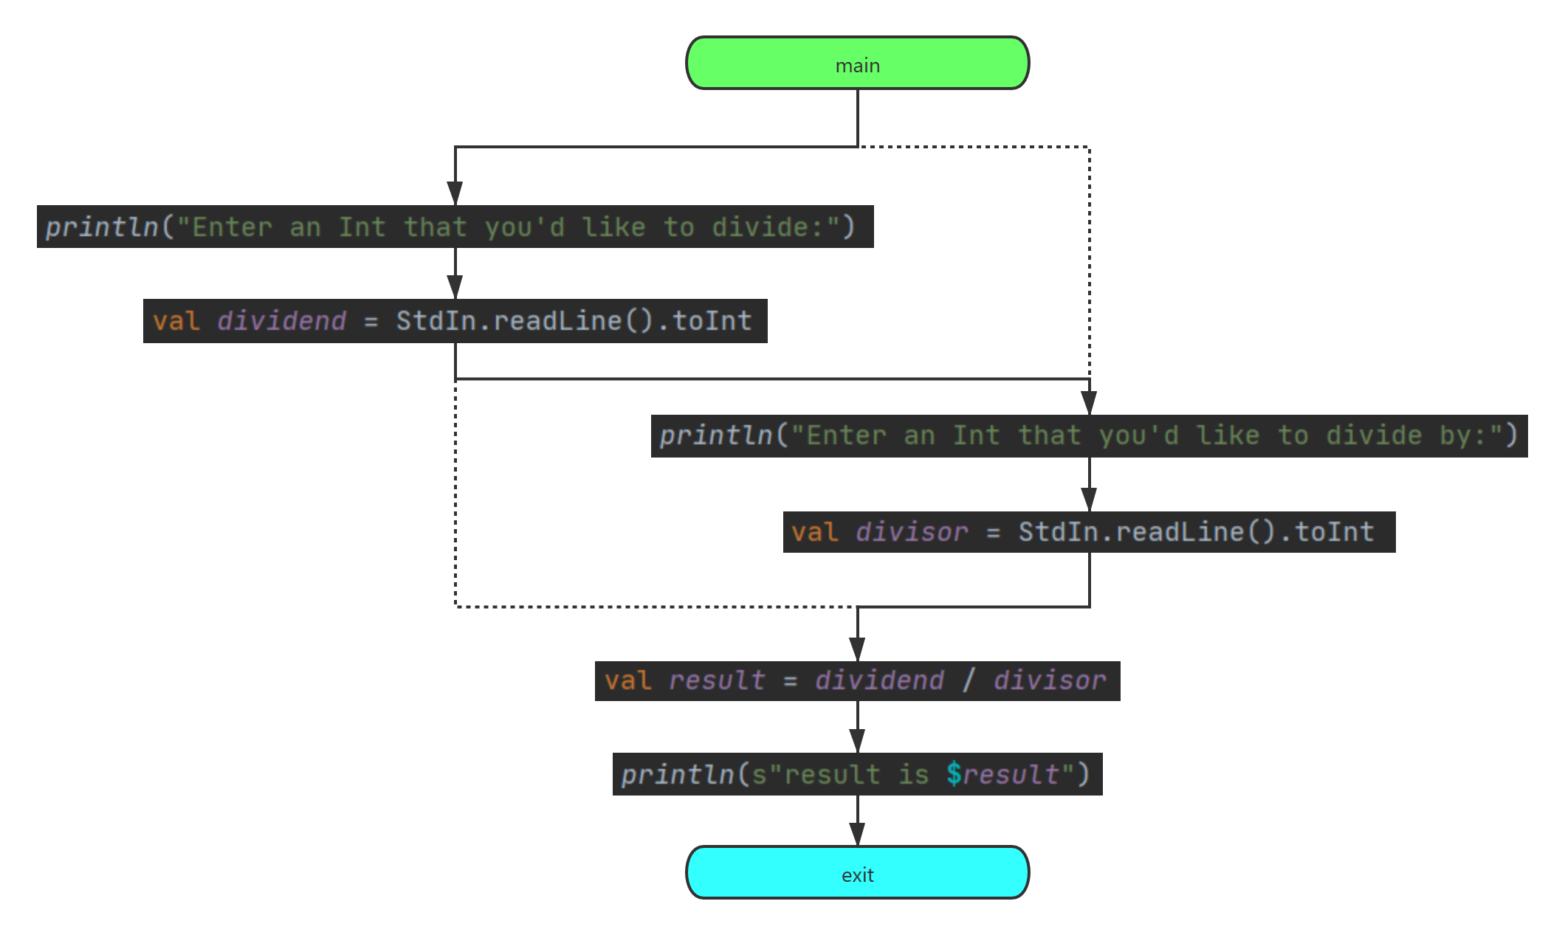
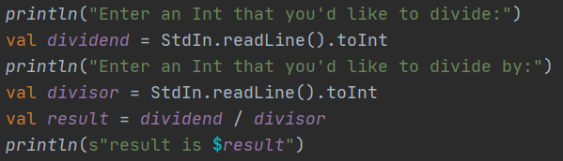


箱子的艺术

Slide 30
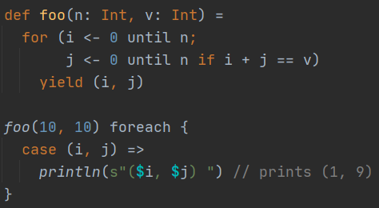
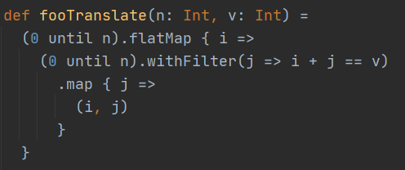
For comprehension
https://diverse.space/2018/06/understanding-for-comprehansion-in-scala

Slide 31
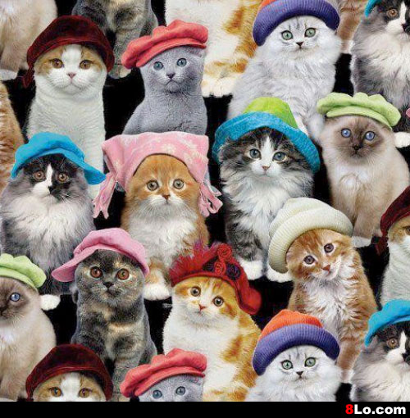
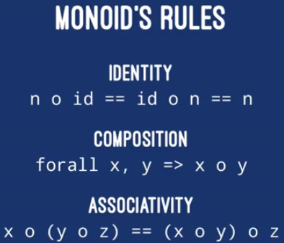
Monoid

Slide 32
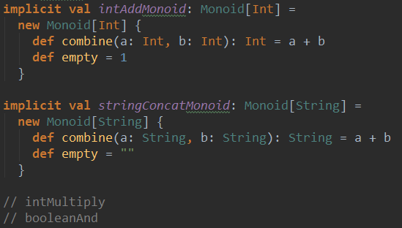
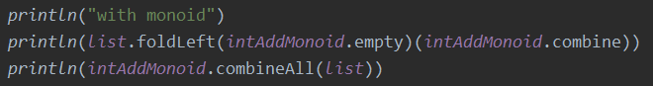
Monoid

Slide 33
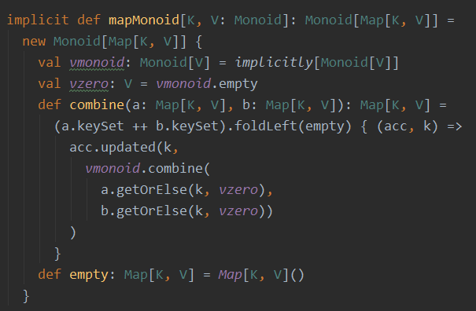
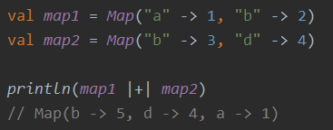
Monoid

Slide 34
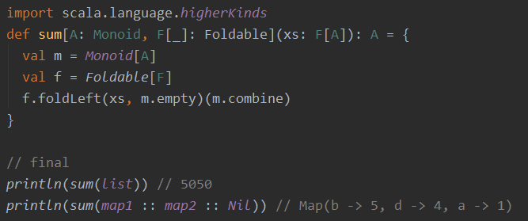
Monoid
http://songkun.me/2018/06/03/2018-06-03-scala-cats-sum-by-monoid/

Slide 35
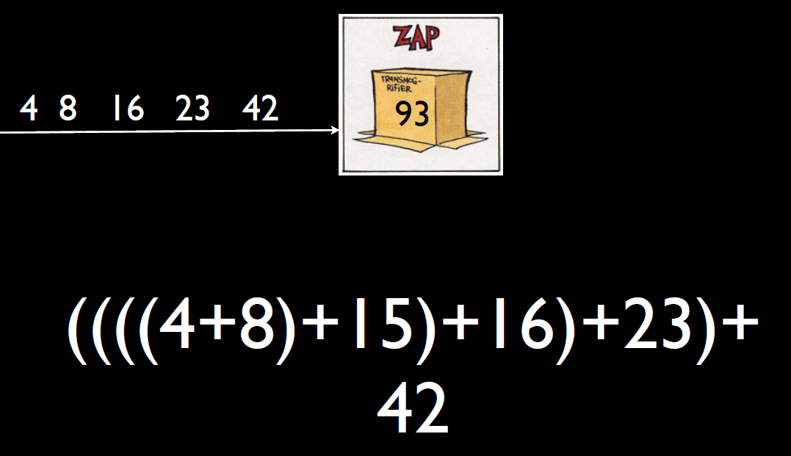

Add All The Things

Slide 36


Add All The Things

Slide 37
Add All The Things
Count
TopK
Average
Distinct
HyperLogLog
Frequency

Slide 38


Monoid

Slide 39

应用实例：统计

Slide 40


Functor

Slide 41


Functor

Slide 42


Monad

Slide 43



Monad
Sequencing computation in certain Context
with Short-circuit

Slide 44

Monad
Option
Try
Either
List
Future
In Cats
Id, Eval, Writer, Reader, State

Slide 45

Demo：Id

Slide 46

Demo：Option

Slide 47


Demo：Try

Slide 48


Demo: Fail Fast vs Return Fast

Slide 49

Demo：Future
https://gist.github.com/viktorklang/9414163
思考：java的CompletableFuture和Future有什么相似之处
思考：javascript的Promise和Future有什么相似之处

Slide 50


Demo : Web 重构

Slide 51

Demo : Taxi

Slide 52

Demo : Taxi

Slide 53

Demo : Taxi

Slide 54

Demo : Taxi

Slide 55


Applicative
Combine many boxes into one

Slide 56


应用实例：表单验证

Slide 57


Applicative vs Monad
Future在不同场景下的区别

Slide 58

Traverse
Future.sequence
From List[Future[A]]
To a Future[List[A]]

Slide 59


Traverse

Slide 60

应用实例：合并多个后端服务请求
Demo TMP API 调用

Slide 61



小结
自律使我自由

Slide 62


Beyond
Functional Effects
Cats-Effect，ZIO

Slide 63

部分参考
https://underscore.io/books/scala-with-cats/
https://github.com/tpolecat/cats-infographic
https://maxglassie.github.io/2017/08/24/tail-recursion.html
https://www.batey.info/talks/scala-basics/#/
https://www.infoq.com/presentations/abstract-algebra-analytics/
https://www.youtube.com/watch?v=GqmsQeSzMdw
https://www.youtube.com/watch?v=4QIgEMvUfIE
https://www.youtube.com/watch?v=GWDyIV7Oxyc
https://www.youtube.com/watch?v=TZYyLLSV7aA （！！！）

Slide 64
Thanks!
Any questions?
https://git.code.oa.com/jasonqu/fun

